Slide 1
6. 다차원 변수 요약과 집계

Slide 2
1
3
범주형 변수간 특성요약과 시각화
11
2
연속형 변수간 특성요약과 시각화
19
3
범주형·연속형 변수간 특성요약과 시각화

Slide 3
범주형 변수간 특성요약과 시각화
1
연속형 변수간 특성요약과 시각화
2
범주형·연속형 변수간 특성요약과 시각화
3

Slide 4

범주형 변수간 분석방향성
분석대상 객체의 속성을 항목을 구별하는 방식으로 데이터를 수집·분석하는 범주형 변수 간에는
빈도와 비율을 활용한 교차 빈도·비율·백분율분석을 활용해 다차원적으로 여러 범주변수 간의 관련성(연관성)을 파악함
변수명 | 개요 | 측정척도 | 측정방법
month | 조사시점 | 명목 | 1: 1월 ~ 12: 12월
gender | 성별 | 명목 | 1: 남성, 2: 여성
edu | 학력 | 서열 | 1: 고졸이하, 2: 대졸, 3: 대학원이상, 4: 기타
job | 직업 | 명목 | 1: 공무원·군인, 2: 기업인·경영직, 3: 사무·기술직, 4: 판매·서비스직, 5: 전문직, 6: 생산·기능·노무직, 7: 자영업자, 8: 학생, 9: 주부, 10: 은퇴자, 11: 무직, 12: 기타
age | 연령대 | 서열 | 0: 15~20세 , 1: 21~30세 , 2: 31~40세, 3: 41~50세, 4: 51~60세, 5: 61세 이상
nat | 거주국가 | 명목 | 1: 일본, 2: 중국, 3: 홍콩, 4: 싱가포르, 5: 대만, 6: 태국, 7: 말레이시아, 8: 호주, 9: 미국, 10: 캐나다, 11: 영국, 12: 독일, 13: 프랑스, 14: 러시아, 15: 중동, 16: 인도, 17: 필리핀, 18: 인도네시아, 19: 베트남
other | 검토국가 | 명목
object | 방한목적 | 명목 | 1: 여가·위락·개별휴가, 2: 뷰티·건강·치료, 3. 종교·순례, 4: 쇼핑, 5: 친구·친지 방문, 6: 사업·전문 활동, 7: 교육, 8: 기타
member | 동반형태 | 명목 | 1: 혼자, 2: 가족·친지, 3: 친구·연인, 4: 직장동료, 5: 기타
accom | 숙박장소 | 명목 | 1: 호텔2: 유스호스텔·게스트하우스·여관, 3: 콘도·펜션·레지던스, 4: 친척·친구집, 5: 학교·회사 기숙사·연수원, 6: 사찰, 7: 홈스테이, 8: 기타
activity | 만족활동 | 명목 | 1: 쇼핑, 2: 식도락, 3: 온천·스파, 4: 휴양·휴식, 5: 뷰티관광, 6: 의료관광, 7: 유흥·오락, 8: 카지노, 9: 테마파크, 10: 스포츠활동, 11: 레포츠활동, 12: 직업적스포츠활동, 13: 시찰(산업시설등), 14: 연수·교육·연구, 15: 미팅·회의·학술대회·박람회참가, 16: 업무수행, 17: 고궁·역사유적지방문, 18: 자연경관감상, 19: 공연·민속행사·축제참가관람, 20: 박물관·전시관방문, 21: 시티투어버스이용, 22: 전통문화체험, 23: 기타
정해진 몇 개 유형으로 분석대상을 구별하기 위한 측정방법으로 명목척도(이항·다항)와 서열·순위척도가 있음
  명목척도(nominal scale)는 성별, 직업, 부서, 상품 등 각각의 유형에 숫자를 임의대로 붙여서 측정하는 방식으로 성별의 경우 남자=1, 여자=2 또는 남자=2, 여자=1처럼 순서는 상관이 없으며 각각의 유형을 구별해 주는게 초점임
  서열·순위척도(ordinal scale)는 측정대상을 구별하면서 순서적으로 나열해 주는 특성을 가진 측정방식으로 학년, 직급, 계층(상·중·하) 등이 있는데, 직급의 경우 1: 사원, 2:과장, 3부장 처럼 숫자가 커질수록 권한·책임 범위가 커지는데, 보통 각 직급간 권한·책임범위 크기가 서로 일정하지 않다는 특징을 가짐
  범주형 데이터는 빈도수, 최빈치, 비율, 백분율 등을 통해 데이터의 분포특성을 중심성, 변동성 측면에서 파악함
범주형 변수 간에 한쪽 변수의 항목빈도수 변화에 따라 다른쪽 변수의 항목빈도수 변화가 나타난다면 서로 연관성(association)이 있다고 판단함
한쪽 변수가 시간적·논리적으로 먼저(적어도 동시에) 앞서서 변화하고
다른 쪽 변수가 그 영향을 받아 변화되는 결과변수로 논리적추론으로 판단된다면 서로 인과성(causation)이 있다고 판단함

Slide 5
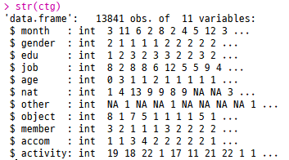
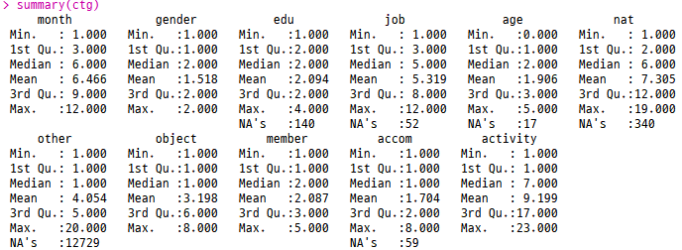

범주형 변수컬럼 서브데이터셋 추출
전체 데이터셋 변수컬럼 중에서 항목을 구별해주는 역할을 하는
이항·다항 명목척도, 서열·순서척도로 측정된 범주형 변수컬럼 서브데이터셋을 별도로 추출함
# utils::read.csv()함수로 전체데이터셋 로딩
my <- read.csv(file = 'tour.csv',
header = TRUE, sep = ',',
stringsAsFactors = FALSE,
strip.white = TRUE,
na.strings = c('.', '?', 'NA'))
# 범주형 변수컬럼명 파악
ctg_names <- c('month', 'gender', 'edu', 'job',
'age', 'nat', 'other', 'object',
'member', 'accom', 'activity')
# 범주형 변수컬럼 데이터셋 추출
ctg <- my[ctg_names]
# 범주형 데이터셋 간단 조회
head(ctg)
# 내부구조 조회
str(ctg)
# 기본 기술통계량 파악
summary(ctg)

Slide 6
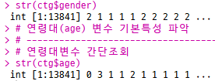
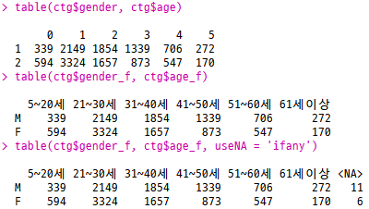


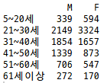
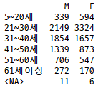

범주형 변수간 특성분석
범주형 변수인 성별(gender)변수와 연령대(age) 변수간 관련성을 파악하기 위하여
개별변수별 기술통계 특성을 살펴보고, 두 변수간의 교차빈도분석을 실시함
# 성별변수 간단조회
str(ctg$gender)
# 성별변수 팩터형으로 변환
ctg$gender_f <- factor(ctg$gender, levels = c(1, 2),
labels = c('M', 'F'))
# 성별변수 간단기술통계
summary(ctg$gender_f)
# 연령대변수 간단조회
str(ctg$age)
# 연령대변수 팩터형으로 변환
ctg$age_f <- factor(ctg$age,
levels = c(0, 1, 2, 3, 4, 5),
labels = c('5~20세', '21~30세',
'31~40세', '41~50세',
'51~60세', '61세이상'))
# 연령대변수 간단기술통계
summary(ctg$age_f)
# 성별(gender)에 따른
# 연령대(age)간 차이 교차빈도분석
table(ctg$gender, ctg$age)
table(ctg$gender_f, ctg$age_f)
table(ctg$gender_f, ctg$age_f,
useNA = 'ifany')
gd_ag_freq <- table(ctg$gender_f,
ctg$age_f)
gd_ag_freq # 교차분석내용 객체저장
# 연령대(age)에 따른
# 성별(gender)간 차이 교차빈도분석
table(ctg$age, ctg$gender)
table(ctg$age_f, ctg$gender_f)
table(ctg$age_f, ctg$gender_f,
useNA = 'ifany')
ag_gd_freq <- table(ctg$age_f,
ctg$gender_f)
ag_gd_freq # 교차분석내용 객체저장

Slide 7
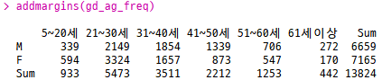
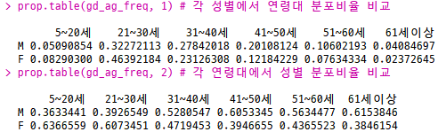


범주형 변수간 요약집계
범주형 변수인 성별(gender)변수와 연령대(age) 변수간 교차빈도분석 결과를 활용해
교차비율과 교차백분율 분석을 실시해 두 변수간에 관련성이 있는지를 파악함
# 교차빈도분석 부분합(margin) 계산하기
addmargins(gd_ag_freq)
addmargins(gd_ag_freq, 1)
addmargins(gd_ag_freq, 2)
gd_ag_freq_sum <- addmargins(gd_ag_freq, 2)
gd_ag_freq_sum
# 교차빈도분석을 비율분석으로 변환
prop.table(gd_ag_freq, 1) # 각 성별에서 연령대 분포비율 비교
prop.table(gd_ag_freq, 2) # 각 연령대에서 성별 분포비율 비교
gd_ag_prop <- prop.table(gd_ag_freq, 1)
gd_ag_prop
addmargins(round(gd_ag_prop, 3), 2)
# 교차비율분석을 백분율분석으로 변환
gd_ag_result <- round(gd_ag_prop, 3) * 100
gd_ag_result
addmargins(gd_ag_result, 2)

Slide 8
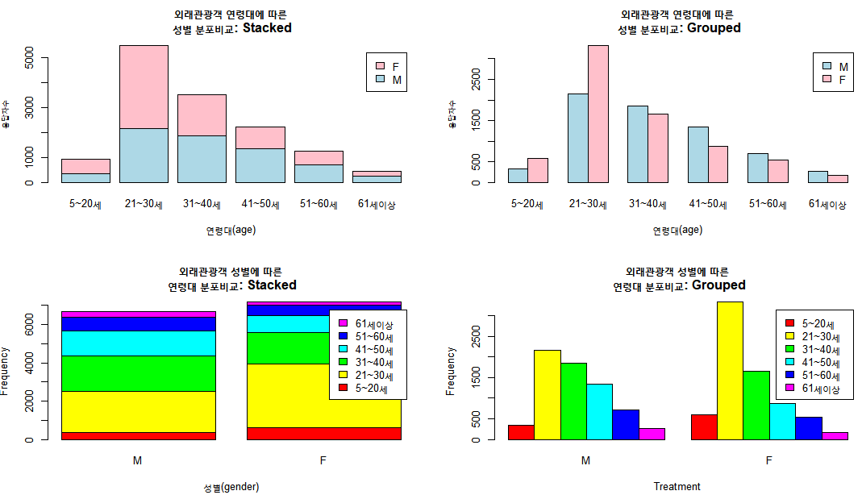
범주형 변수간 시각화(1/2)
범주형 변수인 성별(gender)변수와 연령대(age) 변수간 교차빈도분석 결과를
시각화를 통해 비교분석하여 두 변수간에 관련성 여부를 판단함
par(mfrow=c(2, 2))
barplot(gd_ag_freq,
main="외래관광객 연령대에 따른\n 성별 분포비교: Stacked",
xlab="연령대(age)", ylab="응답자수",
col=c("lightblue", "pink"), legend=rownames(gd_ag_freq))
barplot(gd_ag_freq,
main="외래관광객 연령대에 따른\n 성별 분포비교: Grouped",
xlab="연령대(age)", ylab="응답자수", beside=TRUE,
col=c("lightblue", "pink"), legend=rownames(gd_ag_freq))
barplot(ag_gd_freq,
main="외래관광객 성별에 따른\n 연령대 분포비교: Stacked",
xlab="성별(gender)", ylab="Frequency",
col=rainbow(6), legend=rownames(ag_gd_freq))
barplot(ag_gd_freq,
main="외래관광객 성별에 따른\n 연령대 분포비교: Grouped",
xlab="Treatment", ylab="Frequency",
col=rainbow(6), legend=rownames(ag_gd_freq), beside=TRUE)
par(mfrow=c(1, 1))

Slide 9
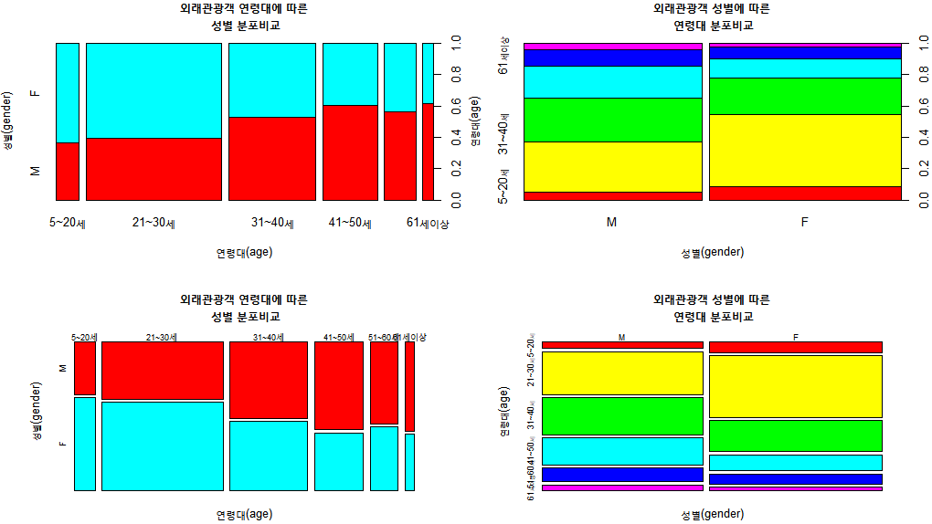
범주형 변수간 시각화(2/2)
범주형 변수인 성별(gender)변수와 연령대(age) 변수간 교차비율분석 결과를
시각화를 통해 비교분석하여 두 변수간에 관련성 여부를 판단함
par(mfrow=c(2, 2))
plot(gender_f ~ age_f, data = ctg,
main="외래관광객 연령대에 따른\n 성별 분포비교",
xlab="연령대(age)", ylab="성별(gender)",
col = rainbow(length(unique(ctg$gender_f))))
plot(age_f ~ gender_f, data = ctg,
main="외래관광객 성별에 따른\n 연령대 분포비교",
xlab="성별(gender)", ylab="연령대(age)",
col = rainbow(length(levels(ctg$age_f))))
mosaicplot(age_f ~ gender_f, data = ctg,
main="외래관광객 연령대에 따른\n 성별 분포비교",
xlab="연령대(age)", ylab="성별(gender)",
col = rainbow(length(unique(ctg$gender_f))))
mosaicplot(gender_f ~ age_f, data = ctg,
main="외래관광객 성별에 따른\n 연령대 분포비교",
xlab="성별(gender)", ylab="연령대(age)",
col = rainbow(length(levels(ctg$age_f))))
par(mfrow=c(1, 1)) # 멀티 캔버스 프레임 리셋

Slide 10
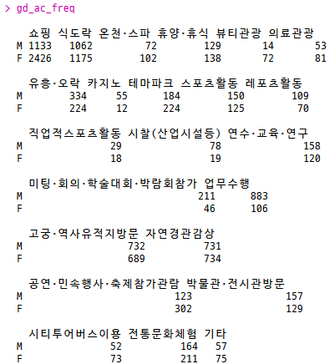
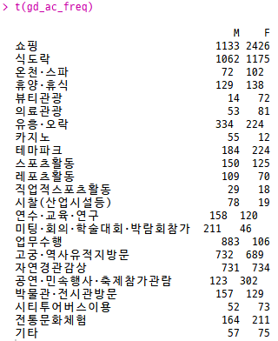

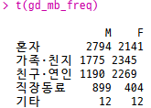
다른 범주형 변수간 특성분석
성별(gender)에 따른 다른 범주형 변수 간에, 나아가 모든 범주형 변수간에
교차빈도·비율·백분율 분석을 통해서 두 변수간의 관련성(연관성)을 파악할 수 있음
# 성별(gender)변수와 만족활동(activity) 변수간 관련성
# 만족활동(activity) 변수 팩터화
ctg$activity_f <- factor(ctg$activity, levels = c(1:23),
labels = c('쇼핑', '식도락', '온천·스파', '휴양·휴식',
'뷰티관광', '의료관광', '유흥·오락', '카지노',
'테마파크', '스포츠활동', '레포츠활동',
'직업적스포츠활동', '시찰(산업시설등)',
'연수·교육·연구', '미팅·회의·학술대회·박람회참가',
'업무수행', '고궁·역사유적지방문', '자연경관감상',
'공연·민속행사·축제참가관람', '박물관·전시관방문',
'시티투어버스이용', '전통문화체험', '기타'))
# 성별과 만족활동 변수간 교차빈도분석
table(ctg$gender_f, ctg$activity_f)
# 성별(gender)변수와 동반자유형(member) 변수간 관련성
# 동반자유형(member) 변수 팩터화
ctg$member_f <- factor(ctg$member, levels = c(1:5),
labels = c('혼자', '가족·친지', '친구·연인', '직장동료', '기타'))
# 성별과 동반자유형 변수간 교차빈도분석
gd_mb_freq <- table(ctg$gender_f, ctg$member_f)
gd_mb_freq
t(gd_mb_freq)
·····

Slide 11
범주형 변수간 특성요약과 시각화
1
연속형 변수간 특성요약과 시각화
2
범주형·연속형 변수간 특성요약과 시각화
3

Slide 12
연속형 변수간 분석방향성
분석대상 객체의 속성을 양적인 크기로 데이터를 수집·분석하는 연속형 변수 간에는
산점도와 기울기를 통해서 다차원적으로 여러 연속변수 간의 관련성(상관성)을 파악함
변수명 | 개요 | 측정척도 | 측정방법
decision | 결정시점 | 비율 | ( )개월
count | 방문횟수 | 비율 | ( )회
number | 동반자수 | 비율 | ( )명
period | 체류기간 | 비율 | ( )일
expense | 지출경비 | 비율 | ( )달러
card | 카드사용액 | 비율 | ( )달러
cash | 현금사용액 | 비율 | ( )달러
overall | 전반만족도 | 등간 | 1: 매우불만족, 2: 불만족, 3: 보통, 4: 만족, 5: 매우만족
bf_img | 전이미지 | 등간 | 1: 매우나쁨, 2: 나쁨, 3: 보통, 4: 좋음, 5: 매우좋음
af_img | 후이미지 | 등간
revist | 재방문의지 | 등간 | 1:전혀안그럼, 2: 그렇지않음, 3: 보통, 4: 그러함, 5: 매우그럼
recom | 추천의사 | 등간
분석대상이 가진 특정한 속성의 크기가 얼마인지를 파악하기 위한 측정방법으로 등간·간격척도와 비율척도가 있음
  등간·간격척도(interval scale)는 온도, 등급(A, B, C, D) 등 구체적인 수치나 크 온도의 경우 따뜻함과 차가움의 정도를 구체적인 수치로 측정해 크기를 표현하는데, 측정된 수치 간에 간격이 일정하지만 절대영점(실제 크기가 0인 상태)이라는 것이 없어서 측정된 수치 간에 덧셈·뺄셈은 가능하지만 곱하기·나누기는 해당이 안됨
  비율척도(ratio scale)는 특정성질의 크기를 수치로 측정한 것은 등간척도와 동일하지만 절대영점(실제 크기가 0인 경우)이 있어서 측정된 수치 간에 사칙연산적용으로 상대적 크기비교가 가능함
  연속형 데이터는 평균, 분산, 표준편차, 범위, 첨도, 왜도 등을 통해 데이터의 분포특성을 중심성, 변동성, 정규성 측면에서 파악함
연속형 변수 간에 한쪽 변수의 수치 변화에 따라 다른쪽 변수의 수치변화가 나타난다면 서로 상관성(correlation)이 있다고 판단함
한쪽 변수가 시간적·논리적으로 먼저(적어도 동시에) 앞서서 변화하고
다른 쪽 변수가 그 영향을 받아 변화되는 결과변수로 논리적추론으로 판단된다면 서로 인과성(causation)이 있다고 판단함

Slide 13
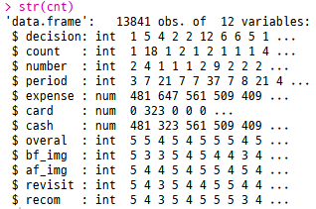
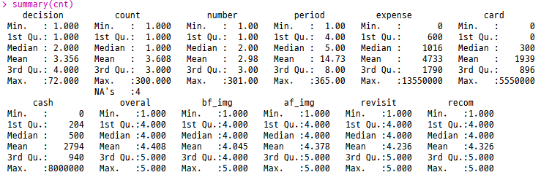

연속형 변수컬럼 서브데이터셋 추출
전체 데이터셋 변수컬럼 중에서 분석대상 객체속성의 양적인 크기를 파악한
등간.간격척도와 비율척도로 측정된 연속형 변수컬럼 서브데이터셋을 별도로 추출함
# 전체 변수컬럼명 파악
all_names <- names(my)
# 범주형 변수컬럼명 파악
ctg_names <- c('month', 'gender', 'edu', 'job',
'age', 'nat', 'other', 'object',
'member', 'accom', 'activity')
# 연속형 변수컬럼명 도출
cnt_names <- setdiff(all_names, ctg_names)
cnt_names
# 범주형 변수컬럼 데이터셋 추출
cnt <- my[cnt_names]
cnt <- cnt[-1] # 첫번째 변수컬럼인 id변수 제외
# 범주형 데이터셋 간단 조회
head(cnt)
# 내부구조 조회
str(cnt)
# 기본 기술통계량 파악
summary(cnt)

Slide 14
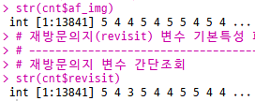
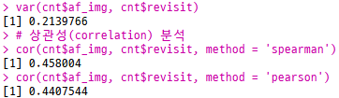

등간척도 변수간 특성분석
연속형 중에서 등간척도(interval)로 측정된 방문후 이미지(af_img)와 재방문 의지(revisit) 변수간
관련성 파악을 위해 개별변수별 기술통계 특성을 살펴보고, 두 변수간의 상관관계분석을 실시함
# 방문후 이미지(af_img) 변수 기본특성 파악
str(cnt$af_img)
# 방문후 이미지변수 간단기술통계
library(psych)
psych::describe(cnt$af_img)
# 재방문 의지(revisit) 변수 기본특성 파악
str(cnt$revisit)
# 재방문 의지 변수 간단기술통계
library(psych)
psych::describe(cnt$revisit)
# 방문후 이미지(af_img)에 따른
# 재방문 의지(revisit) 변수간 관련성 파악
# 공분산(covariance) 분석
var(cnt$af_img, cnt$revisit)
# 상관성(correlation) 분석
cor(cnt$af_img, cnt$revisit, method = 'spearman')
cor(cnt$af_img, cnt$revisit, method = 'pearson')

Slide 15
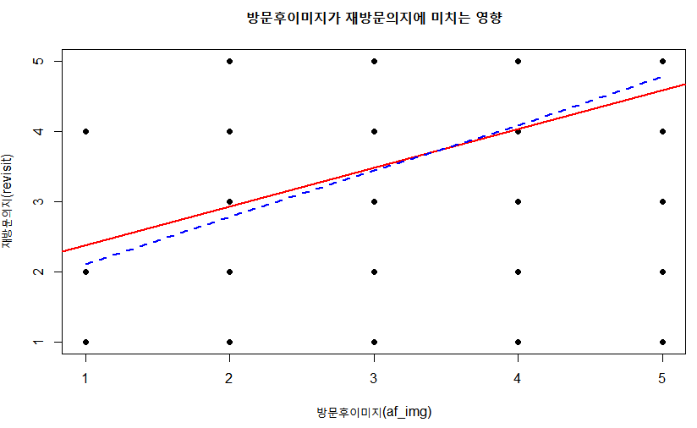
등간척도 변수간 시각화
연속형 중에서 등간척도(interval)로 측정된 방문후 이미지(af_img)와 재방문 의지(revisit) 변수간 관련성을
산점도(scatterplot) 시각화를 통해 비교분석하여 두 변수간에 상관성과 추세성 여부를 가시적으로 판단함
# 기본 plot() 함수이용: 직선과 곡선 최적합화선 추가
plot(revisit ~ af_img, data = cnt, pch=19,
main = '방문후이미지가 재방문의지에 미치는 영향',
xlab = '방문후이미지(af_img)',
ylab = '재방문의지(revisit)')
# 최적의 추세직선추가
abline(lm(revisit ~ af_img, data = cnt),
col = "red", lwd = 2, lty = 1)
# 최적의 추세곡선추가
lines(lowess(cnt$revisit ~ cnt$af_img),
col = "blue", lwd = 2, lty = 2)

Slide 16
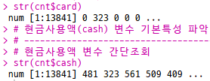



비율척도 변수간 특성분석
연속형 중에서 비율척도(ratio)로 측정된 카드사용액(card)와 현금사용액(cash) 변수간
관련성 파악을 위해 개별변수별 기술통계 특성을 살펴보고, 두 변수 간의 상관관계분석을 실시함
# 카드사용액(card) 변수 기본특성 파악
str(cnt$card)
# 카드사용액 간단기술통계
library(psych)
psych::describe(cnt$card)
# 현금사용액(cash) 변수 기본특성 파악
str(cnt$cash)
# 현금사용액 변수 간단기술통계
library(psych)
psych::describe(cnt$cash)
# 카드사용액(card)에 따른
# 현금사용액(cash) 변수간 상관관계 파악
# 공분산(covariance) 분석
var(cnt$card, cnt$cash)
# 상관성(correlation) 분석
cor(cnt$card, cnt$cash, method = 'spearman')
cor(cnt$card, cnt$cash, method = 'pearson')

Slide 17
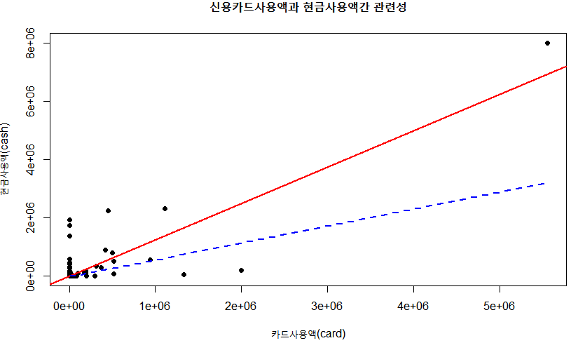
비율척도 변수간 시각화(1/2)
연속형 중에서 비율척도(ratio)로 측정된 카드사용액(card)와 현금사용액(cash) 변수간 관련성을
산점도(scatterplot) 시각화를 통해 비교분석하여 두 변수간에 상관성과 추세성 여부를 가시적으로 판단함
# 기본 graphics::plot() 함수이용: 직선과 곡선 최적합화선 추가
plot(cash ~ card, data = cnt, pch=19,
main = '신용카드사용액과 현금사용액간 관련성',
xlab = '카드사용액(card)',
ylab = '현금사용액(cash)')
# 최적의 추세직선추가
abline(lm(cash ~ card, data = cnt),
col="red", lwd=2, lty=1)
# 최적의 추세곡선추가
lines(lowess(cnt$cash ~ cnt$card),
col="blue", lwd=2, lty=2)

Slide 18
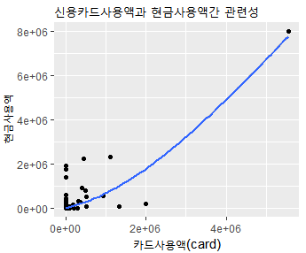
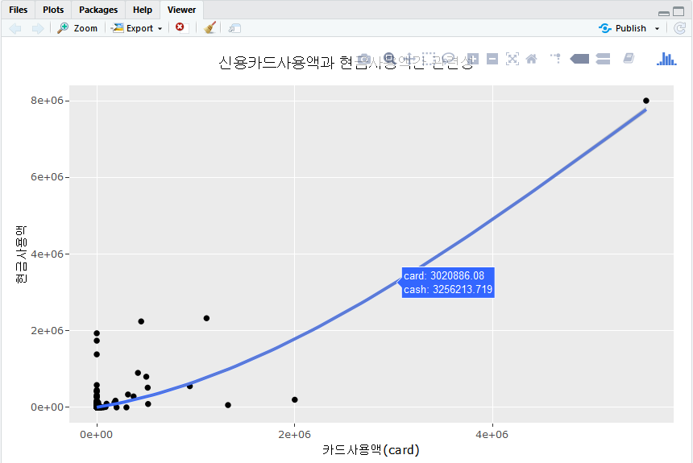
비율척도 변수간 시각화(2/2)
연속형 중에서 비율척도(ratio)로 측정된 카드사용액(card)와 현금사용액(cash) 변수간 관련성을
산점도(scatterplot) 시각화를 통해 비교분석하여 두 변수간에 상관성과 추세성 여부를 가시적으로 판단함
# ggplot2::ggplot() 함수이용: 최적합선 추가
library(ggplot2)
p <- ggplot(data = cnt, aes(x = card, y = cash)) +
geom_point() +
labs(title = "신용카드사용액과 현금사용액간 관련성",
x = "카드사용액(card)",
y = "현금사용액")
p
p <- p + geom_smooth() # 최적합선과 오차범위를 표현
p
# plotly::plotly() 함수이용: 최적합선 추가
# install.packages('plotly')
library(plotly)
ggplotly(p)
# - 브라우저로 인터넷사이트에 접속한 것처럼
# 그래프 위에 마우스 커서를 가져가면
# 특정 위치별 x, y값이 동적으로 확인가능함

Slide 19
범주형 변수간 특성요약과 시각화
1
연속형 변수간 특성요약과 시각화
2
범주형·연속형 변수간 특성요약과 시각화
3

Slide 20
범주형·연속형 변수간 분석방향성
범주변수와 연속형 변수 간의 분석은 범주변수의 각 항목을 일종의 그룹·집단으로 간주하고,
각 그룹에 따라 연속형 변수의 기술통계량이 차이가 나는지를 상호비교하는 요약·집계(aggreagation) 분석을 실시함
변수명 | 개요 | 측정척도 | 측정방법
month | 조사시점 | 명목 | 1: 1월 ~ 12: 12월
gender | 성별 | 명목 | 1: 남성, 2: 여성
edu | 학력 | 서열 | 1: 고졸이하, 2: 대졸, 3: 대학원이상, 4: 기타
job | 직업 | 명목 | 1: 공무원·군인, 2: 기업인·경영직, 3: 사무·기술직, 4: 판매·서비스직, 5: 전문직, 6: 생산·기능·노무직, 7: 자영업자, 8: 학생, 9: 주부, 10: 은퇴자, 11: 무직, 12: 기타
age | 연령대 | 서열 | 0: 15~20세 , 1: 21~30세 , 2: 31~40세, 3: 41~50세, 4: 51~60세, 5: 61세 이상
nat | 거주국가 | 명목 | 1: 일본, 2: 중국, 3: 홍콩, 4: 싱가포르, 5: 대만, 6: 태국, 7: 말레이시아, 8: 호주, 9: 미국, 10: 캐나다, 11: 영국, 12: 독일, 13: 프랑스, 14: 러시아, 15: 중동, 16: 인도, 17: 필리핀, 18: 인도네시아, 19: 베트남
other | 검토국가 | 명목
object | 방한목적 | 명목 | 1: 여가·위락·개별휴가, 2: 뷰티·건강·치료, 3. 종교·순례, 4: 쇼핑, 5: 친구·친지 방문, 6: 사업·전문 활동, 7: 교육, 8: 기타
member | 동반형태 | 명목 | 1: 혼자, 2: 가족·친지, 3: 친구·연인, 4: 직장동료, 5: 기타
accom | 숙박장소 | 명목 | 1: 호텔2: 유스호스텔·게스트하우스·여관, 3: 콘도·펜션·레지던스, 4: 친척·친구집, 5: 학교·회사 기숙사·연수원, 6: 사찰, 7: 홈스테이, 8: 기타
activity | 만족활동 | 명목 | 1: 쇼핑, 2: 식도락, 3: 온천·스파, 4: 휴양·휴식, 5: 뷰티관광, 6: 의료관광, 7: 유흥·오락, 8: 카지노, 9: 테마파크, 10: 스포츠활동, 11: 레포츠활동, 12: 직업적스포츠활동, 13: 시찰(산업시설등), 14: 연수·교육·연구, 15: 미팅·회의·학술대회·박람회참가, 16: 업무수행, 17: 고궁·역사유적지방문, 18: 자연경관감상, 19: 공연·민속행사·축제참가관람, 20: 박물관·전시관방문, 21: 시티투어버스이용, 22: 전통문화체험, 23: 기타
변수명 | 개요 | 측정척도 | 측정방법
decision | 결정시점 | 비율 | ( )개월
count | 방문횟수 | 비율 | ( )회
number | 동반자수 | 비율 | ( )명
period | 체류기간 | 비율 | ( )일
expense | 지출경비 | 비율 | ( )달러
card | 카드사용액 | 비율 | ( )달러
cash | 현금사용액 | 비율 | ( )달러
overall | 전반만족도 | 등간 | 1: 매우불만족, 2: 불만족, 3: 보통, 4: 만족, 5: 매우만족
bf_img | 전이미지 | 등간 | 1: 매우나쁨, 2: 나쁨, 3: 보통, 4: 좋음, 5: 매우좋음
af_img | 후이미지 | 등간
revist | 재방문의지 | 등간 | 1:전혀안그럼, 2: 그렇지않음, 3: 보통, 4: 그러함, 5: 매우그럼
recom | 추천의사 | 등간
범주형 변수
: 요약기준(독립)변수
연속형 변수: 요약결과(종속)변수

Slide 21
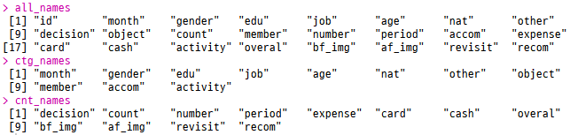
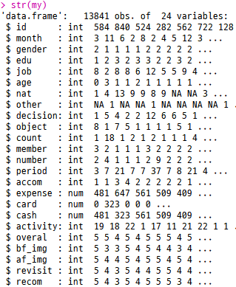
데이터셋 로딩과 범주형·연속형 변수컬럼명 확인
원본 데이터셋을 로딩해서 요약집계 기준변수로 설정 할 수 있는 범주형 변수컬럼 목록들과
요약집계 결과변수로 사용할 수 있는 연속형 변수컬럼들의 목록을 파악하였음
# utils::read.csv()함수로 로딩
my <- read.csv(file = 'tour.csv',
header = TRUE, sep = ',',
stringsAsFactors = FALSE,
strip.white = TRUE,
na.strings = c('.', '?', 'NA'))
my
class(my)
str(my)
# 전체 변수컬럼명 파악
all_names <- names(my)
all_names
# 범주형 변수컬럼명 파악
ctg_names <- c('month', 'gender', 'edu', 'job', 'age', 'nat', 'other', 'object', 'member', 'accom', 'activity')
ctg_names
# 연속형 변수컬럼명 도출
cnt_names <- setdiff(all_names, ctg_names)
cnt_names <- setdiff(cnt_names, 'id')
cnt_names
# 측정척도별 변수컬럼 갯수
sprintf('전체변수갯수: %d개 = 범주형변수갯수(%d개) + 연속형변수갯수(%d개)',
length(all_names), length(ctg_names), length(cnt_names))

Slide 22
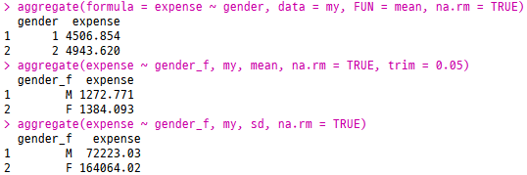
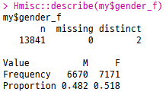
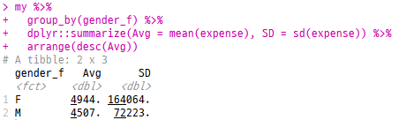
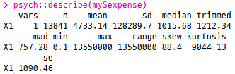
2차원 변수간 요약집계 분석 #1
범주형 변수인 성별(gender)을 요약집계 기준변수로, 연속형 변수인 지출경비(expense)를 요약집계 결과변수로,
평균(mean)과 표준편차(sd)를 요약집계 통계함수로 설정해 2개 변수간 관련성을 테이블로 비교분석함
# 성별변수 팩터형으로 변환
my$gender_f <- factor(my$gender,
levels = c(1, 2),
labels = c('M', 'F'))
# 성별변수 기술통계량
Hmisc::describe(my$gender_f)
# 지출경비 기술통계량
psych::describe(my$expense)
# stats::aggregate()함수이용 요약집계
aggregate(formula = expense ~ gender, data = my, FUN = mean, na.rm = TRUE)
aggregate(expense ~ gender_f, my, mean, na.rm = TRUE, trim = 0.05)
aggregate(expense ~ gender_f, my, sd, na.rm = TRUE)
# purrr::파이프연산자 %>%, dplyr::데이터가공함수 이용 요약집계
# install.packages('purrr')
library(purrr)
library(dplyr)
my %>%
group_by(gender_f) %>%
dplyr::summarize(Avg = mean(expense), SD = sd(expense)) %>%
arrange(desc(Avg))

Slide 23
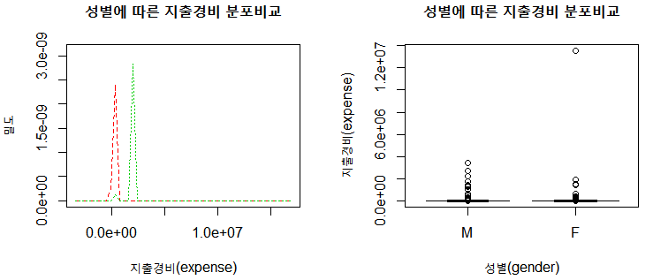
2차원 변수간 요약집계 #1 시각화(1/2)
범주형 변수인 성별(gender)을 요약집계 기준변수로,
연속형 변수인 지출경비(expense)를 요약집계 결과변수로 설정해 2개 변수간 관련성을 시각적으로 비교분석함
par(mfrow=c(1, 2))
# sm::sm.density.compare()를 사용한 밀도그래프
# install.packages("sm")
library(sm)
sm.density.compare(x=my$expense, group=my$gender_f,
xlab="지출경비(expense)", ylab="밀도",
col=c(2, 3), lty=c(2, 3))
title(main="성별에 따른 지출경비 분포비교")
legend(x=100000, y=0.01, legend=levels(my$gender_f),
col=c(2, 3, 4), lty=c(2, 3, 4), bty="n")
# boxplot()를 사용한 그래프
boxplot(expense ~ gender_f, data = my,
main="성별에 따른 지출경비 분포비교",
xlab="성별(gender)", ylab="지출경비(expense)",
col=c(2, 3), varwidth=T, notch=T)
par(mfrow=c(1, 1))

Slide 24
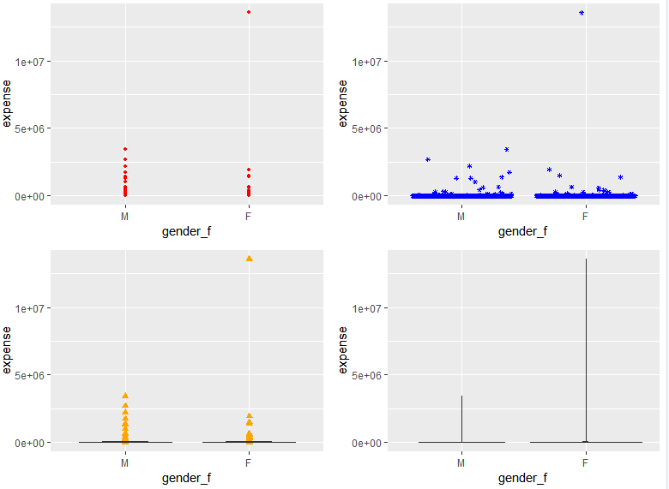
2차원 변수간 요약집계 #1 시각화(2/2)
범주형 변수인 성별(gender)를 요약집계 기준변수로,
연속형 변수인 지출경비(expense)를 요약집계 결과변수로 설정해 2개 변수간 관련성을 시각적으로 비교분석함
# 멀티프레임에 배치할 개별 그래프 준비
# 단순 플로팅 그래프
p1 <- ggplot(my, aes(gender_f, expense)) +
geom_point(color = "red", shape = 20, size = 2)
# 모든 데이터를 플로팅하는 형태로 분포모양을 나타냄
p2 <- ggplot(my, aes(gender_f, expense)) +
geom_jitter(color = "blue", shape = 8, size = 0.8)
# 박스플롯 형태로 분포모양을 나타냄
p3 <- ggplot(my, aes(gender_f, expense)) +
geom_boxplot(fill = "lightblue",
outlier.color ="orange", outlier.shape = 17,
outlier.size = 2, notch = TRUE)
# 바이올린 플롯형태로 분포모양을 나타냄
p4 <- ggplot(my, aes(gender_f, expense)) +
geom_violin(fill = "lightpink")
# gridExtra::grid.arrange() 함수이용
# ggplot2용 멀티프레임 생성
library(gridExtra)
grid.arrange(p1, p2, p3, p4, nrow = 2, ncol = 2)

Slide 25
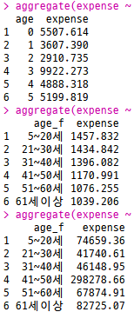
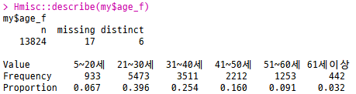
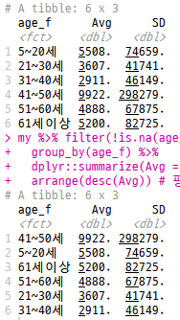

2차원 변수간 요약집계 분석 #2
범주형 변수인 연령대(age)를 요약집계 기준변수로, 연속형 변수인 지출경비(expense)를 요약집계 결과변수로,
평균(mean)과 표준편차(sd)를 요약집계 통계함수로 설정해 2개 변수간 관련성을 테이블로 비교분석함
# 성별변수 팩터형으로 변환
my$age_f <- factor(my$age,
levels = c(0, 1, 2, 3, 4, 5),
labels = c('5~20세', '21~30세',
'31~40세', '41~50세',
'51~60세', '61세이상'))
# 연령대변수 기술통계량
Hmisc::describe(my$age_f)
# 지출경비 기술통계량
psych::describe(my$expense)
# stats::aggregate()함수이용 요약집계
aggregate(expense ~ age, my, mean, na.rm = TRUE)
aggregate(expense ~ age_f, my, mean, na.rm = TRUE, trim = 0.05)
aggregate(expense ~ age_f, my, sd, na.rm = TRUE)
# purrr::파이프연산자 %>%, dplyr::데이터가공함수 이용 요약집계
install.packages(‘purrr')
library(purrr)
library(dplyr)
my %>% filter(!is.na(age_f)) %>%
group_by(age_f) %>%
dplyr::summarize(Avg = mean(expense), SD = sd(expense))
my %>% filter(!is.na(age_f)) %>%
group_by(age_f) %>%
dplyr::summarize(Avg = mean(expense), SD = sd(expense)) %>%
arrange(desc(Avg)) # 평균지출금액 기준으로 내림차순 정렬

Slide 26
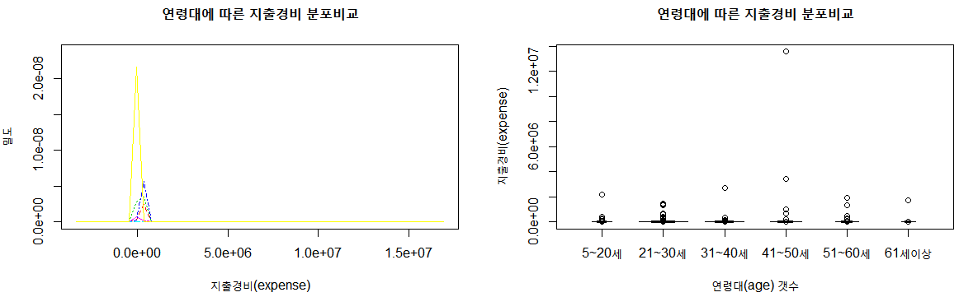
2차원 변수간 요약집계 #2 시각화(1/2)
범주형 변수인 연령대(age)를 요약집계 기준변수로,
연속형 변수인 지출경비(expense)를 요약집계 결과변수로 설정해 2개 변수간 관련성을 시각적으로 비교분석함
par(mfrow=c(1, 2))
# sm::sm.density.compare()를 사용한 밀도그래프
# install.packages("sm")
library(sm)
sm.density.compare(x = my$expense, group=my$age_f,
xlab = "지출경비(expense)", ylab = "밀도",
col = c(2:7), lty = c(2:7))
title(main = "연령대에 따른 지출경비 분포비교")
legend(x = 100000, y = 0.01, legend = levels(my$age_f),
col = c(2:7), lty = c(2:7), bty = "n")
# boxplot()를 사용한 그래프
boxplot(expense ~ age_f, data = my,
main = "연령대에 따른 지출경비 분포비교",
xlab = "연령대(age) 갯수", ylab = "지출경비(expense)",
col = c(2:7), varwidth = T, notch = T)
par(mfrow = c(1, 1))

Slide 27
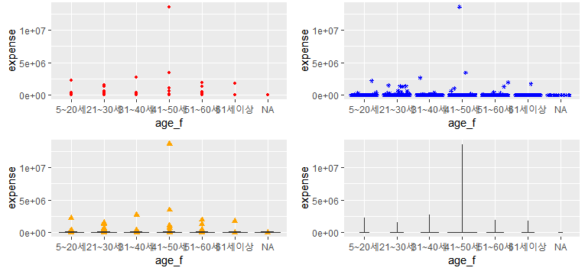
2차원 변수간 요약집계 #2 시각화(2/2)
범주형 변수인 연령대(age)를 요약집계 기준변수로,
연속형 변수인 지출경비(expense)를 요약집계 결과변수로 설정해 2개 변수간 관련성을 시각적으로 비교분석함
# 멀티프레임에 배치할 개별 그래프 준비
# 단순 플로팅 그래프
p1 <- ggplot(my, aes(age_f, expense)) +
geom_point(color = "red", shape = 20, size = 2)
# 모든 데이터를 플로팅하는 형태로 분포모양을 나타냄
p2 <- ggplot(my, aes(age_f, expense)) +
geom_jitter(color = "blue", shape = 8, size = 0.8)
# 박스플롯 형태로 분포모양을 나타냄
p3 <- ggplot(my, aes(age_f, expense)) +
geom_boxplot(fill = "lightblue",
outlier.color ="orange", outlier.shape = 17,
outlier.size = 2, notch = TRUE)
# 바이올린 플롯형태로 분포모양을 나타냄
p4 <- ggplot(my, aes(age_f, expense)) +
geom_violin(fill = "lightpink")
# gridExtra::grid.arrange() 함수이용
# ggplot2용 멀티프레임 생성
library(gridExtra)
grid.arrange(p1, p2, p3, p4, nrow = 2, ncol = 2)

Slide 28
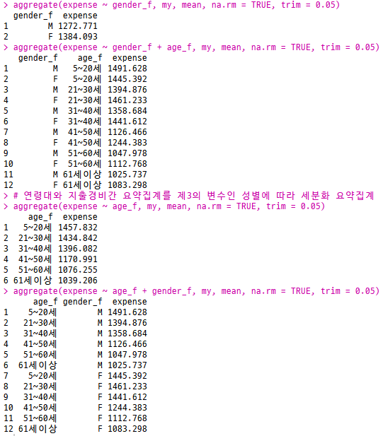
3차원 변수간 요약집계 분석
범주변수인 성별(age)·연령대(age)를 요약집계 기준변수로, 연속변수인 지출경비(expense)를 요약집계 결과변수로,
평균(mean)과 표준편차(sd)를 요약집계 통계함수로 설정해 3개 변수간 관련성을 테이블로 비교분석함
# 성별과 지출경비간 요약집계를
# 제3의 변수인 연령대에 따라 세분화 요약집계
aggregate(expense ~ gender_f, my,
mean, na.rm = TRUE, trim = 0.05)
aggregate(expense ~ gender_f + age_f, my,
mean, na.rm = TRUE, trim = 0.05)
# 연령대와 지출경비간 요약집계를
# 제3의 변수인 성별에 따라 세분화 요약집계
aggregate(expense ~ age_f, my,
mean, na.rm = TRUE, trim = 0.05)
aggregate(expense ~ age_f + gender_f, my,
mean, na.rm = TRUE, trim = 0.05)

Slide 29
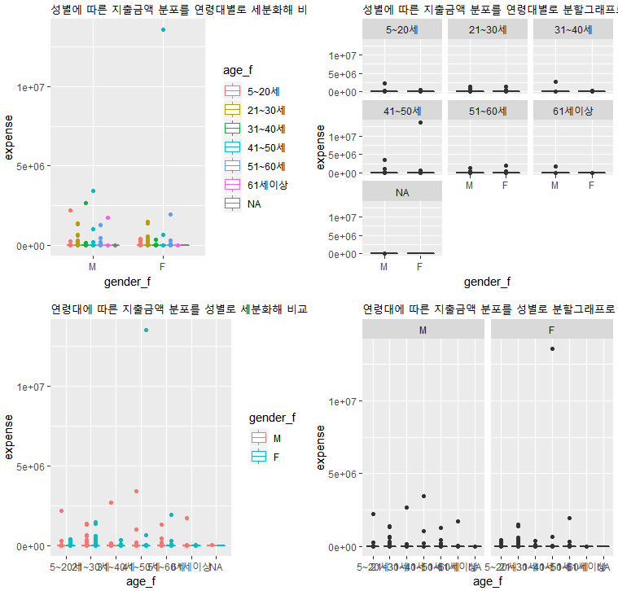
3차원 변수간 요약집계 시각화
범주변수인 성별(age)·연령대(age)를 요약집계 기준변수로,
연속변수인 지출경비(expense)를 요약집계 결과변수로 설정해 변수간 관련성을 시각적으로 비교분석함
# 멀티프레임에 배치할 개별 그래프 준비
p1 <- ggplot(my, aes(gender_f, expense, color = age_f, shape = age_f)) +
geom_boxplot() +
labs(title = "성별에 따른 지출금액 분포를 연령대별로 세분화해 비교분석")
p2 <- ggplot(my, aes(gender_f, expense)) +
geom_boxplot() + facet_wrap(~ age_f) +
labs(title = "성별에 따른 지출금액 분포를 연령대별로 분할그래프로 비교분석")
p3 <- ggplot(my, aes(age_f, expense, color = gender_f, shape = gender_f)) +
geom_boxplot() +
labs(title = "연령대에 따른 지출금액 분포를 성별로 세분화해 비교분석")
p4 <- ggplot(my, aes(age_f, expense)) + geom_boxplot() +
facet_wrap(~ gender_f) +
labs(title = "연령대에 따른 지출금액 분포를 성별로 분할그래프로 비교분석")
# gridExtra::grid.arrange() 함수이용
# ggplot2용 멀티프레임 생성
library(gridExtra)
grid.arrange(p1, p2, p3, p4, nrow = 2, ncol = 2)

